Slide 1





© MarKord – stock.adobe.com
EINEM ERFÜLLTEN LEBEN AUF DER SPUR

Slide 2

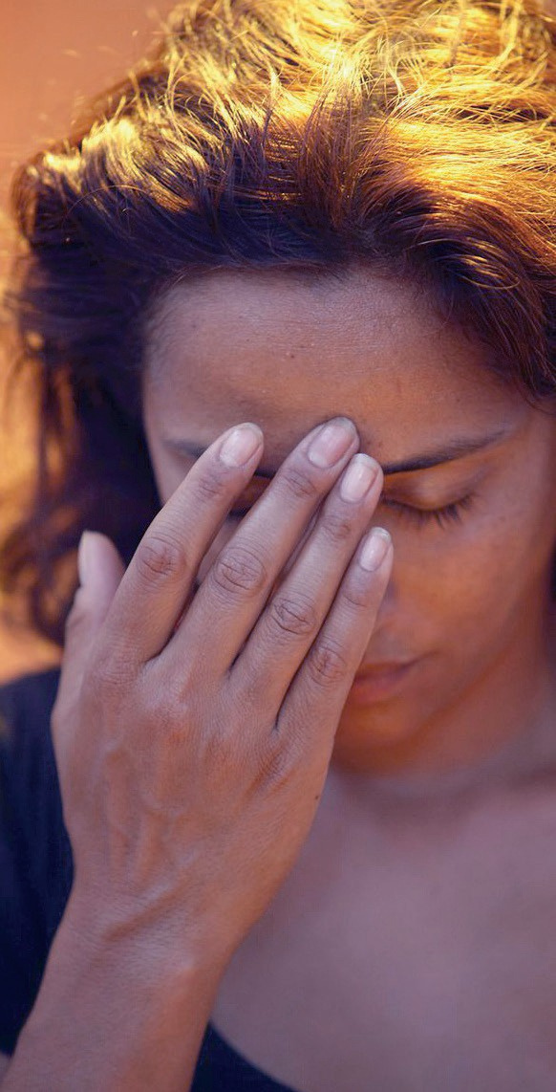

ZU
BEGINN: Gebet
Lieder:
  73: Weite Räume meinen Füßen
  35: Komm, Heilger Geist, wirf dein Feuer auf die Erde
  Gebet
  62: Jesus Christ, You are my life
Das Kreuzzeichen steht am Beginn dieses Tracks und zeigt Dir, dass Gott Dich ruft, dass Du zu ihm gehörst und dass er mit Dir unterwegs ist.

Slide 3
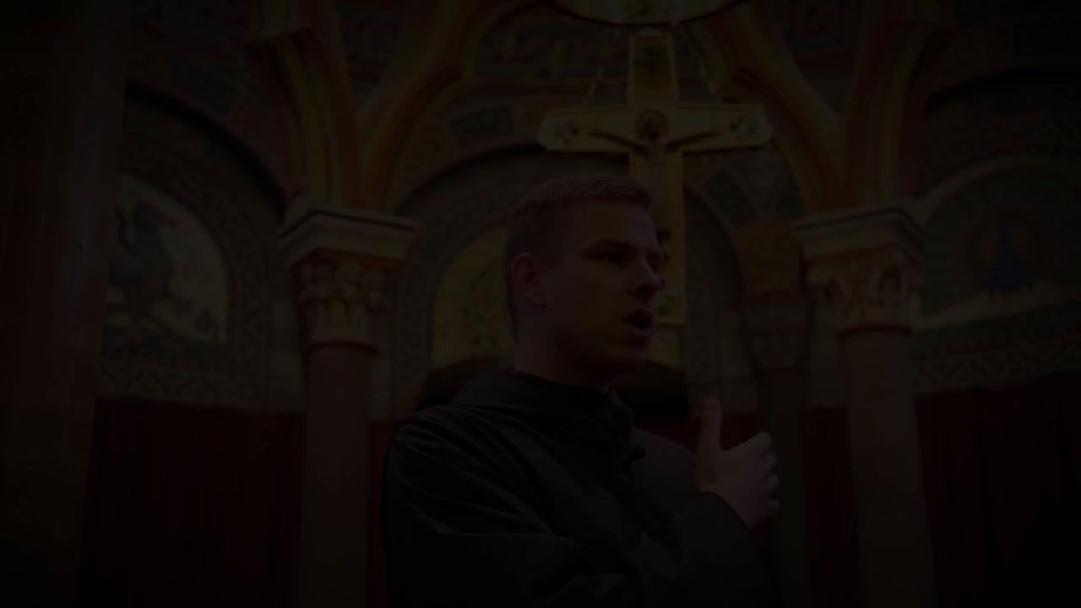

Slide 4
ZU BEGINN: Kreuzzeichen
  Halte etwas Abstand zu deinen Nachbarn.
  Schließe die Augen.
  Atme einmal tief durch.
Das Kreuzzeichen steht am Beginn dieses Tracks und zeigt Dir, dass Gott Dich ruft, dass Du zu ihm gehörst und dass er mit Dir unterwegs ist.

Slide 5





So funktionierts
Nimm dir ausreichend Zeit!
Du hast 30 Minuten für die Abschnitte “ich” und “welt”.
Kümmere dich um dich selbst!
Die Fragen kannst du nur für dich ehrlich beantworten.
Wenn du Hilfe brauchst, wende dich ans Team.
Sorge für eine ruhige Atmosphäre.
Lass nichts aus!
Manches braucht Überwindung, alles bringt dich weiter. Besonders die WhatsApp-Challenge hilft dir zu erfahren, wie dich andere sehen.
Bleib dran!
Die Abschnitte “Für den Alltag” darfst du überspringen und in Ruhe zu Hause anschauen.
TEIL 1
ich
TEIL 2
welt
TEIL 3
gott

Slide 6
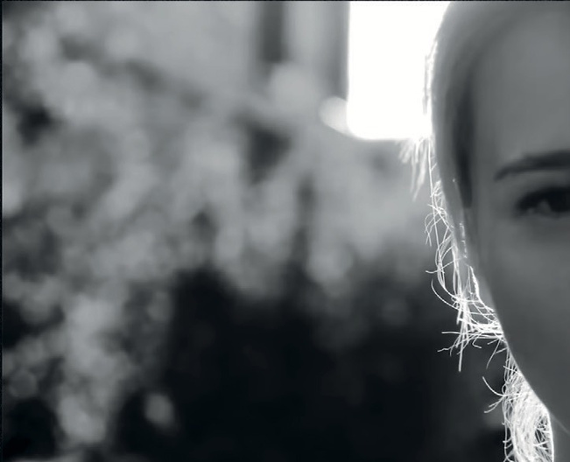
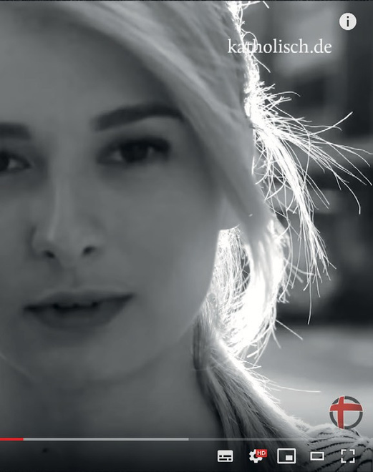
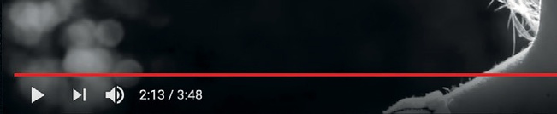




Tauscht euch in der Firmgruppe aus:
“Berufung” heißt für mich...
Mache dir Notizen während dem Video.

Slide 7
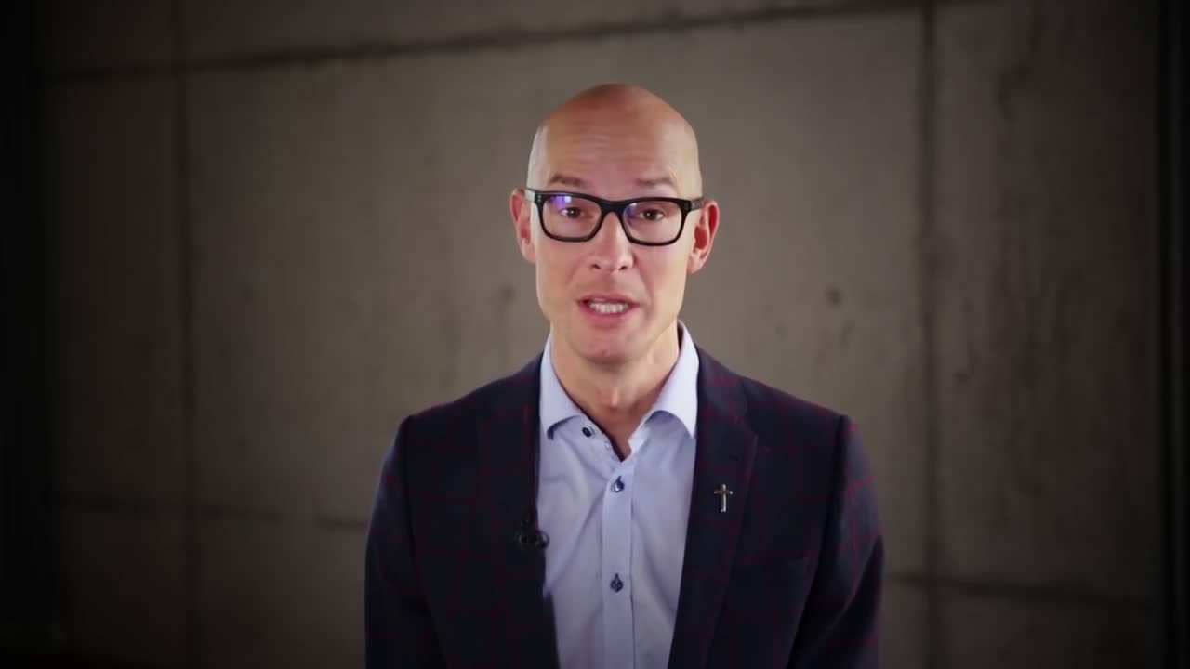

Slide 8
Tauscht euch in der Firmgruppe aus:
“Berufung” heißt für mich...
Mache dir Notizen während dem Video.

Slide 9

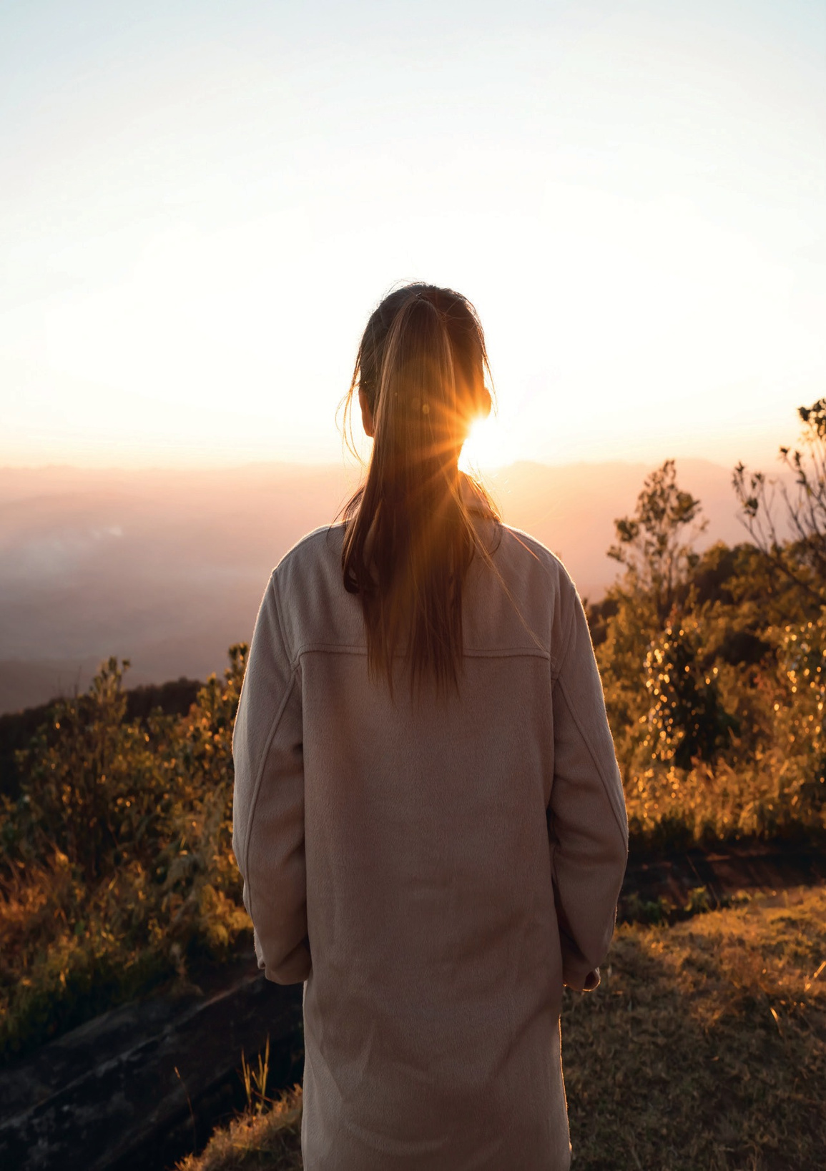




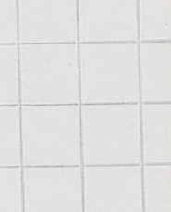






WAS IST DEIN RUF?
Entdeckst Du einen roten Faden in dem, was Du auf den letzten Seiten im Heft über Dich und die Welt herausgefunden hast?
© oatawa – stock.adobe.com

Slide 10

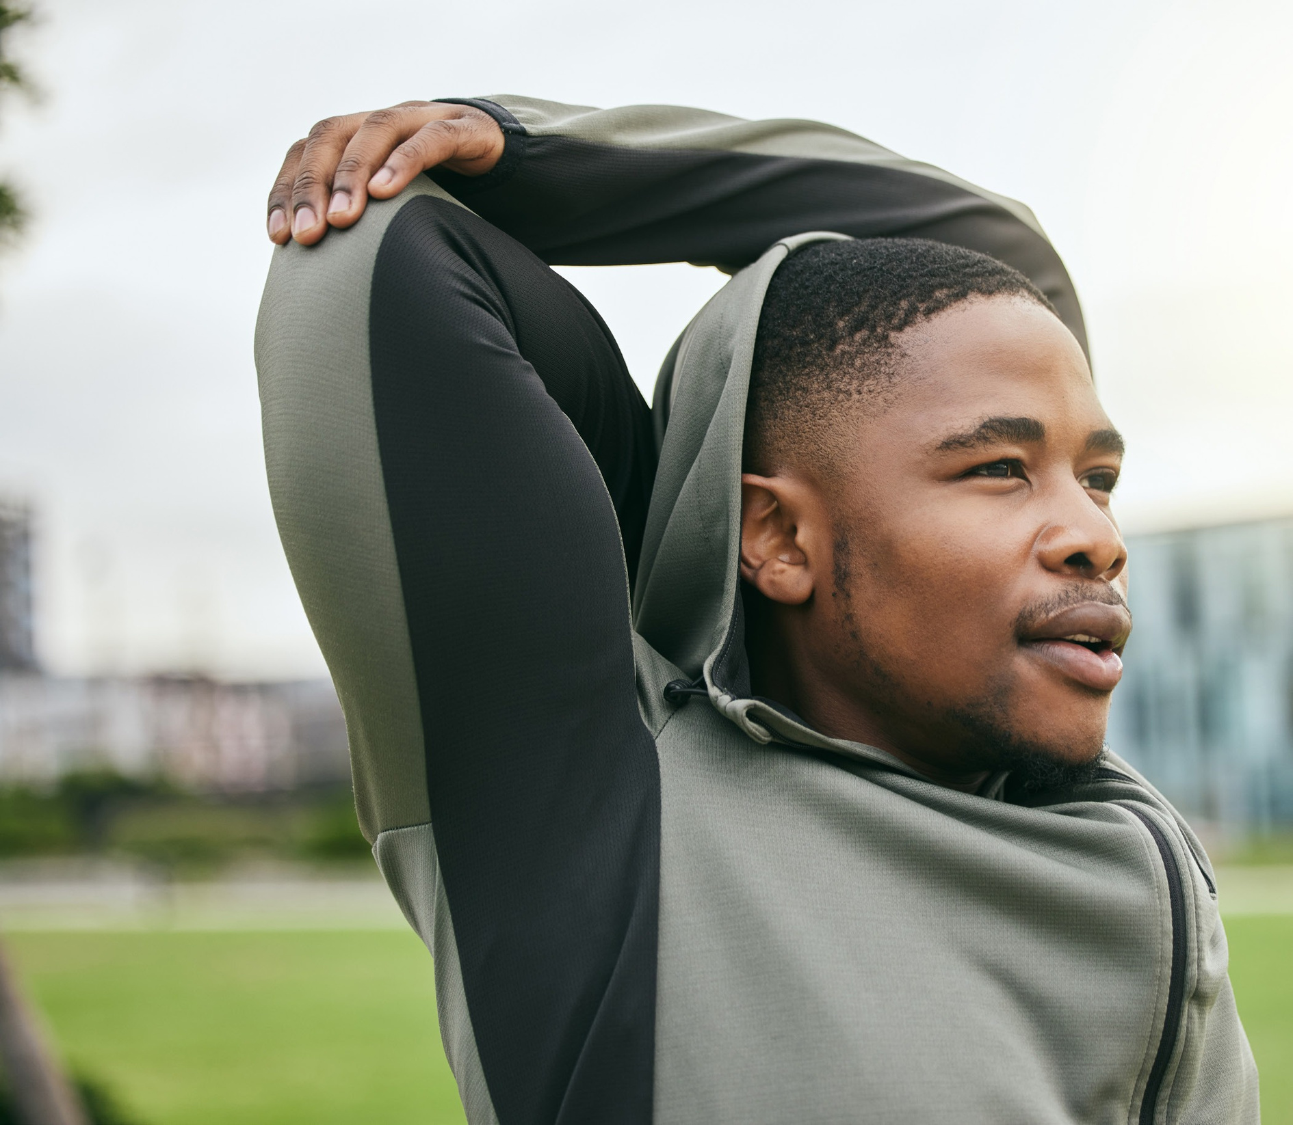
„UND JETZT?“
© S Fanti/peopleimages.com – stock.adobe.com

Slide 11



Mit Gott ins Gespräch kommen
angeleiteter
TAGESRÜCKBLICK
Was möchtest Du Gott am Ende des Tracks sagen?
Wofür bist Du dankbar, wenn Du auf das schaust, was Du heute (Neues) an Dir entdeckt hast?

Slide 12
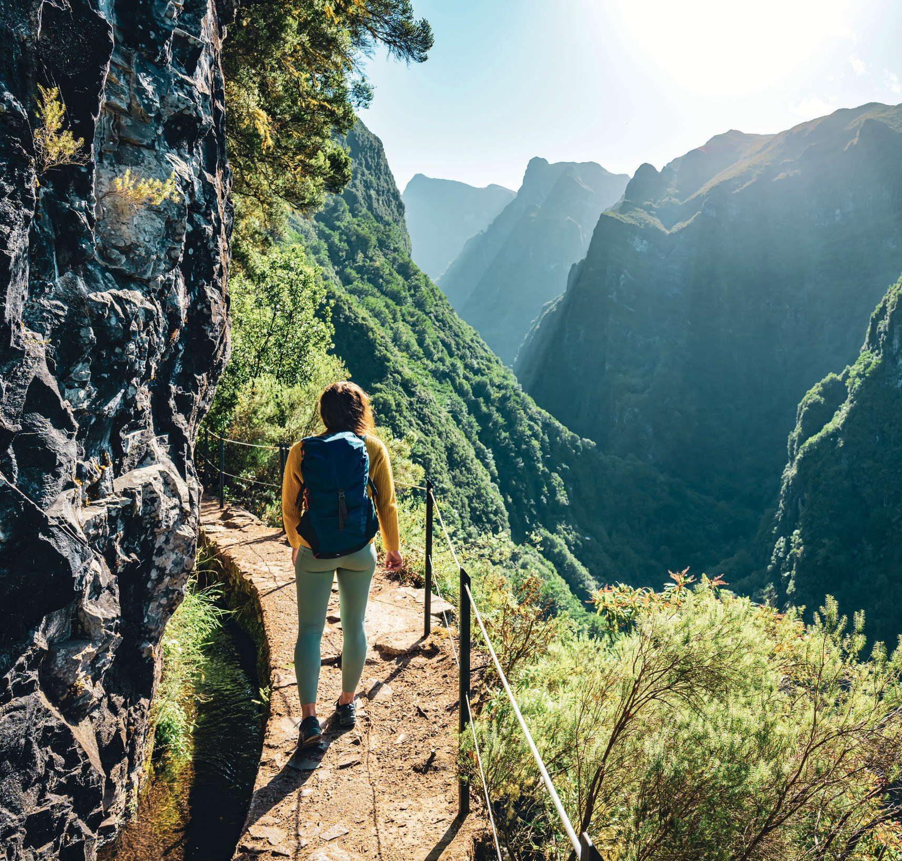

BERUFUNG FINDEN.
BERUFUNG LEBEN.
Schön, dass ihr da wart.
Wer will darf noch bleiben.
Bitte haltet in der Kirche Stille.
Guten Heimweg.
© S Fanti/peopleimages.com – stock.adobe.com

